Slide 1

Pensamiento en círculos.

Slide 2
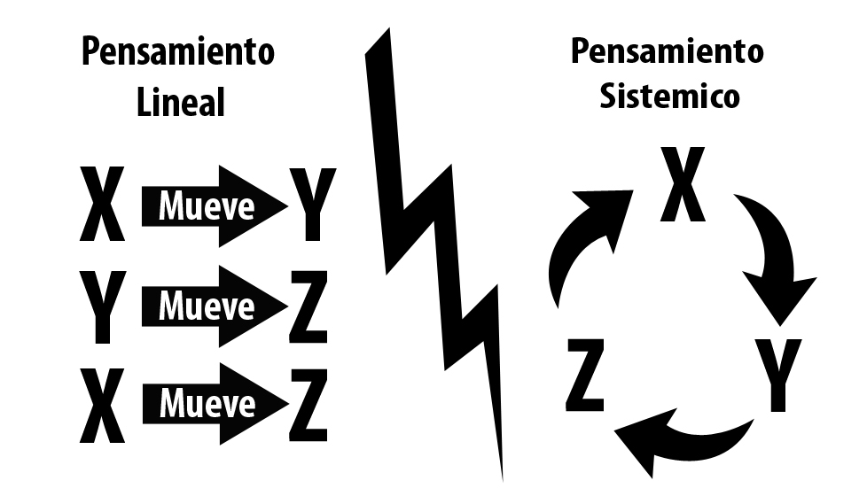
El pensamiento sistémico es un pensamiento en círculos, más que un pensamiento en línea recta.
Todas las partes están interconectadas directa o indirectamente, de modo que al cambiar una de las partes el efecto se propaga a todas las demás.
Experimentan un cambio y, a su vez, terminan afectando la parte original.
Entonces, la parte original responde a esa nueva influencia.
Así pues, la influencia vuelve modificada a la parte original, lo que genera un BUCLE, no un canal en una sola dirección.

Slide 3
Cuando dos partes están conectadas, la influencia se transmite en las dos direcciones.
Ej. línea telefónica : del mismo modo en que se llama por teléfono a un persona, esta persona nos puede llamar a nosotros.
Se puede decir que la realimentación es, por tanto, una reacción del sistema que se regenera en forma de estimulo o la información devuelta que influye en una paso siguiente.
Nuestra experiencia esta hecha de bucles de realimentación, a pesar de que generalmente creemos que la influencia tiene una sola dirección.

Slide 4
Ejercicio.
Ponga lentamente la yema del dedo índice sobre el punto que hay al final de una oración.
Acaba de demostrar que es un bucle de realimentación.
¿ Todavía no lo creen?
Hágalo otra vez
Pero ahora con los ojos cerrados. Imposible. Para acertar necesita que los ojos den una información constante sobre la posición de la yema del dedo respecto al punto.
La única forma de recibir la realimentación necesaria para dirigir nuestras acciones es mediante los sentidos : la vista, el tacto, el gusto, el olfato y el oído.

Slide 5
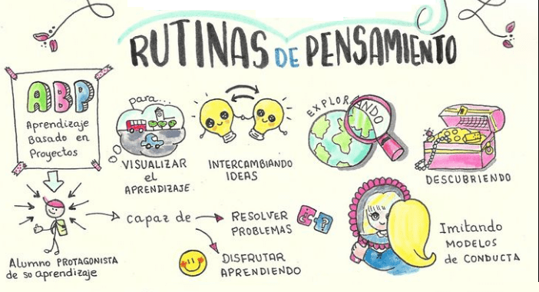

Slide 6
El termino <realimentación> (feedback)
suele utilizarse con el significado de <respuesta>, pero lo importante es que se trata de un retorno de los efectos de una acción que influye en un siguiente paso, esto es, un vinculo de dos direcciones.
La realimentación es un BUCLE, por eso el pensamiento, en función de la realimentación, es un pensamiento en círculos.

Slide 7
Hay bucles de realimentación en el funcionamiento de las maquinas que se construyen
La realimentación es el principio por el cual las maquinas pueden funcionar sin intervención humana.
Las maquinas cuyo funcionamiento se basa en circuitos de realimentación son más potentes, más fáciles de controlar y no precisan la supervisión constante de un ser humano.

Slide 8
Ej. La maquina a vapor revoluciono la tecnología que existía en su momento, dio un nuevo ímpetu a la tecnología industrial y cambio nuestras vidas y los métodos de trabajo.
Hoy los circuitos electrónicos de realimentación dominan la revolución de la información, son la fuerza motriz de los computadores y de todos los dispositivos basados en la tecnología de los microchips, desde las lavadoras, misiles hasta juegos electrónicos.

Slide 9
Tipos de Bucles de Realimentación
La realimentación es fundamental en cualquier sistema. Sin realimentación NO HAY sistema.
Los bucles de realimentación son de dos tipos :
1. Realimentación de REFUERZO. (Con frecuencia se denomina <positiva>)
2. Realimentación de COMPENSACION. (Con frecuencia se denomina <negativa>)
Todos los sistemas por complejos que sean, constan únicamente de estos dos tipos de bucles de realimentación.

Slide 10
Realimentación de REFUERZO
Es cuando los cambios registrados en todo el sistema SE REALIMENTAN para amplificar el cambio original.
Dicho de otro modo, el cambio recorre todo el sistema produciendo más cambios en la misma dirección.
Cuando el cambio inicial lleva a una dirección favorable, se produce un gran beneficio. Esta realimentación puede ser buena » o un desastre si lleva al sistema a una espiral en la que se pierda totalmente el control, según lo que se amplifique con ella.
La realimentación de refuerzo dirige el sistema en la dirección que lleve. Puede favorecer su crecimiento o declive, según el estado de partida.

Slide 11
La realimentación de refuerzo constante lleva a un crecimiento exponencial, » el incremento es proporcional a lo que ya hay, » y con un tiempo de duplicación constante.
Ejemplos.
Una cuenta de ahorros con intereses.
El crecimiento exponencial de la población.
El progreso en el aprendizaje y la adquisición de conocimiento.
ejemplo que desencadena efectos benéficos.
Cuanto mayor es el conocimiento, más aprendemos, pues podemos establecer más conexiones con lo que ya sabemos y, más ampliamos y profundizamos nuestros conocimientos.

Slide 12
Otros ejemplos :
Crecimiento de células vivas.
El cáncer.
Deudas bancarias.
Poder.
Rumores.
Confianza en uno mismo.
Epidemias, pandemias.
Reacciones nucleares.
Ataques de pánico.
Arrecifes de coral.

Slide 13
Realimentación de COMPENSACION
Se da cuando los cambios registrados en todo el sistema SE OPONEN al cambio original para amortiguar el efecto.
Nada es eterno. Tarde o temprano aparece el segundo tipo de realimentación y FRENA el crecimiento.
Se produce cuando los cambios en una parte del sistema generan cambios en el resto del sistema: reducen, limitan o contrarrestan el cambio inicial.
Son los bucles que presentan resistencia al cambio y mantienen estable al sistema. Sin ellos la realimentación de refuerzo acabaría por romperlo.

Slide 14
La realimentación de compensación NO es en si mala ni buena, indica simplemente que el sistema se resiste al cambio.
Esto puede ser un obstáculo o ventaja. (depende de lo queramos hacer)
Se establece un bucle de realimentación de compensación cuando surge alguna diferencia entre el estado del sistema en un momento dado y lo que el sistema necesita para equilibrarse.
La realimentación de compensación persigue un objetivo. Todos los sistemas tienen bucles de realimentación de compensación para mantenerse estables, por tanto todos los sistemas tienen un objetivo, aunque solo sea el de seguir como están.

Slide 15
La realimentación de compensación conduce al sistema hacia un objetivo.
Una vez alcanzado el bucle dejará de funcionar y el sistema se mantendrá en reposo o en estado de equilibrio.
La realimentación de compensación sirve también para reducir la diferencia entre donde esta un sistema y donde debería estar.
Siempre que haya diferencia entre el estado actual del sistema y el estado deseado, la realimentación de compensación desplazará el sistema en la dirección del estado deseado.
En consecuencia, todo sistema necesita una forma de medición; de lo contrario, no habrá manera de saber la diferencia entre donde está y dónde debería estar.
Todo sistema necesita medir esa diferencia con exactitud, sino se correría el riesgo de activar los bucles de realimentación cuando no fuera necesario.

Slide 16
Ejemplo.
Llevar el inventario de un negocio también genera un bucle de realimentación de compensación.
Debe haber suficiente mercancía almacenada para satisfacer la demanda y que los clientes no tengan que esperar, pero no tanta que ocupe demasiado espacio y haya que pagar mucho en gastos de almacenamiento.

Slide 17
Ejemplo
La oferta y la demanda forman un bucle de realimentación de
compensación.
Cuando los bienes son escasos y la demanda es superior a la oferta, la realimentación reduce la demanda en dos sentidos: aumentando los precios o aumentando la oferta mediante las ventas y el marketing.
Cuando la oferta es superior a la demanda, el bucle se activa y aumenta la demanda mediante la reducción de los precios o disminuye la oferta mediante la acumulación de reservas o las restricciones de fabricación.

Slide 18
Sin los bucles de realimentación de compensación los seres vivos NO podríamos sobrevivir
Ni funcionarían las sociedades. Ni los ecosistemas.
Son el PEGAMENTO que impide que nos rompamos en pedazos.

Slide 19
Otros ejemplos :
Sistemas mecánicos.
El cambio de marchas de un carro automático.
El regulador de una maquina de vapor.
El aire acondicionado.
Sistema humanos.
La temperatura corporal.
El dolor.
El nivel de azúcar en la sangre.
La presión sanguínea.
La tos.
El sueño.
Escribir.
Montar en bicicleta.

Slide 20
Ecosistemas.
Depredadores y presas.
Equilibrio entre alimento y población
Sistemas sociales.
Elecciones.
Impuestos.
Negocios.
Atención al cliente.
Creación de equipos.
Estrategias de marketing.
Liderazgo

